Slide 1


GPT原理和应用
2024年1月30日
主讲人：周子皓

Slide 2
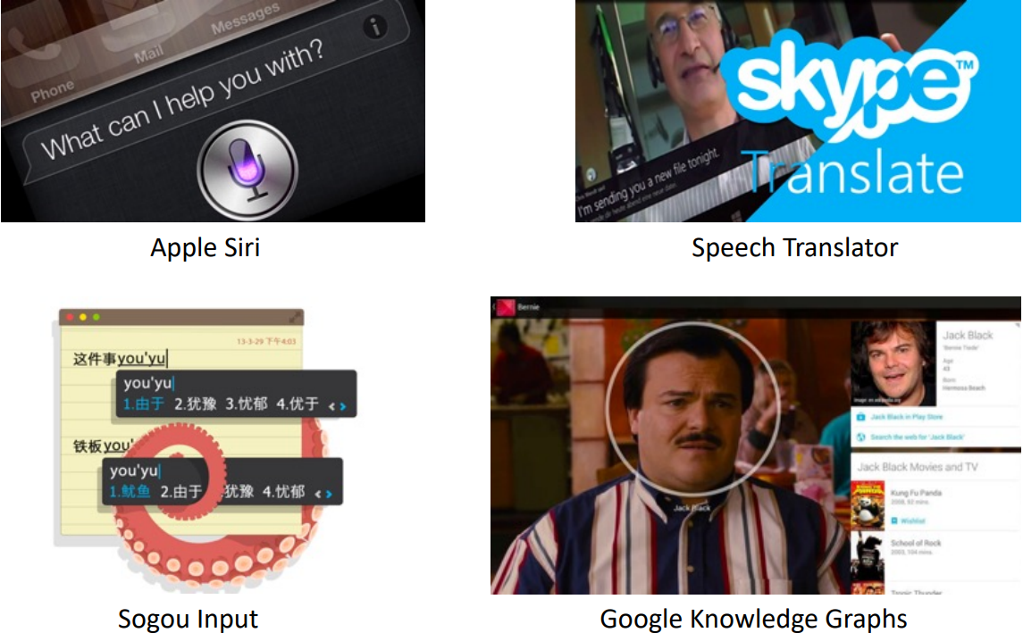
什么是AIGC
AI-Generated Content，是指利用人工智能技术来生成文本内容的方式。

Slide 3
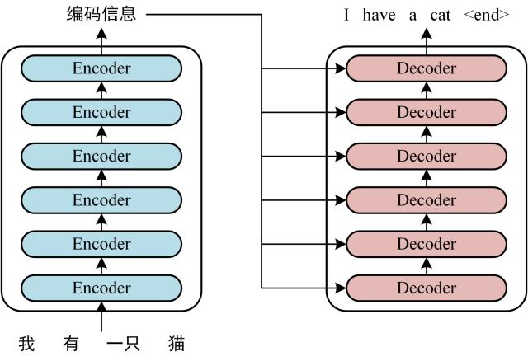
编码与解码（Transformer）
文本首先会进入编码器，变成编码信息，再解码得到输出。

Slide 4

大语言模型（LLM）
大语言模型（Large Language Model）简称LLM，是指训练集数量、参数数量都非常大的进行自然语言处理的机器学习模型。GPT是Generative Pretrained Transformer的简称，即生成式预训练变换模型。
简单来说，大语言模型就是根据前面的输入内容来猜测下一个单词是什么的模型，在我看来，它并没有自己的意识什么的，它的输出只是训练数据的一种概率体现罢了。

Slide 5
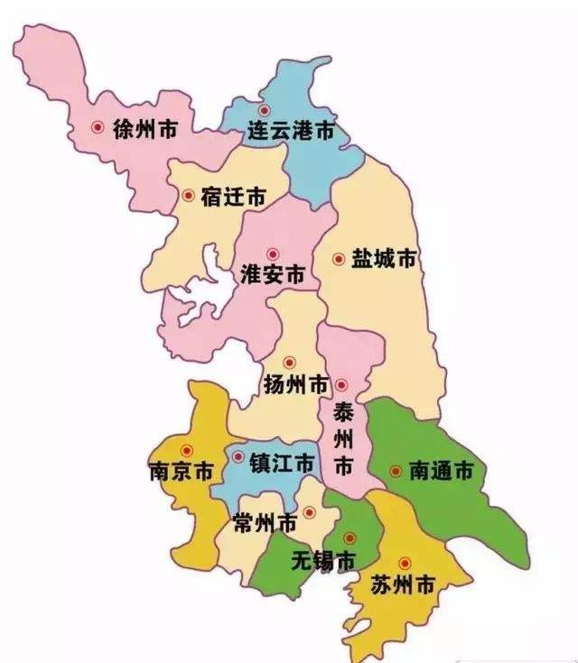
一个直观的简化例子
假如说，我们使用以下数据来训练大语言模型：
江苏省是中国东部沿海地区的一个重要省份。
我打算下个月去江苏省旅游，看看那里的名胜古迹。
江苏省在经济发展方面取得了显著成就。
我的朋友在江苏省读大学，他说那里的教育资源很丰富。
他是个地道的江苏人，对家乡的风土人情了如指掌。

Slide 6

大语言模型的缺陷
没有记忆
信息安全问题
偏见与偏差
幻觉
成本高昂
过时知识

Slide 7

提示语（Prompt）
如果没有提示语，大语言模型根本不知道该干嘛：
User：这个电影真好看！
GPT：是的，我也觉得这个电影非常棒！剧情紧凑，演员演技出色，特效也很精彩。我看得非常投入，真的是一部不容错过的好电影。

Slide 8

提示语（Prompt）
为它编写一个提示语，让它扮演某个角色：
Sysyem：你是一个影评读者，请根据用户的影评判定这个影评是正面的还是负面的。
User：看这个电影我上了两次厕所。
GPT：这个影评似乎是负面的，因为影评者提到了他们在观影期间两次上厕所，这可能表明他们对电影的不满或者无聊。

Slide 9

提示语——角色扮演型
顾名思义，让GPT扮演一个角色，这个写法简单有效，上文的影评读者例子就是很好的例子。不过那个例子太简单，可以写一个复杂一点的例子，例如：
System：下面我让你来充当翻译家，你的目标是把任何语言翻译成中文，请翻译时不要带翻译腔，而是要翻译得自然、流畅和地道，使用优美和高雅的表达方式。

Slide 10
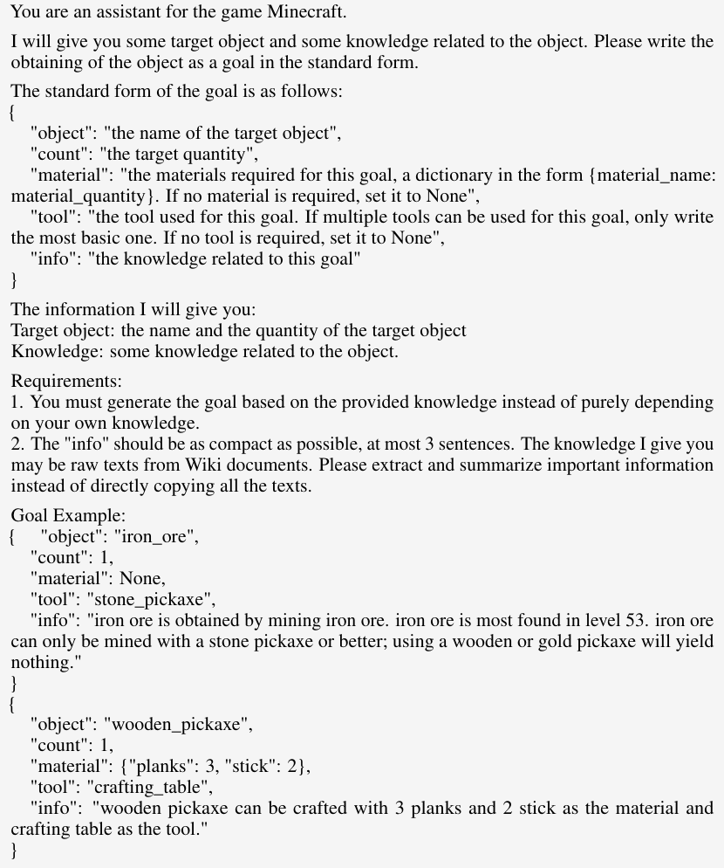
提示语——举例型
对于比较复杂的任务，最好可以举一个例子来告诉GPT应该怎么做

Slide 11
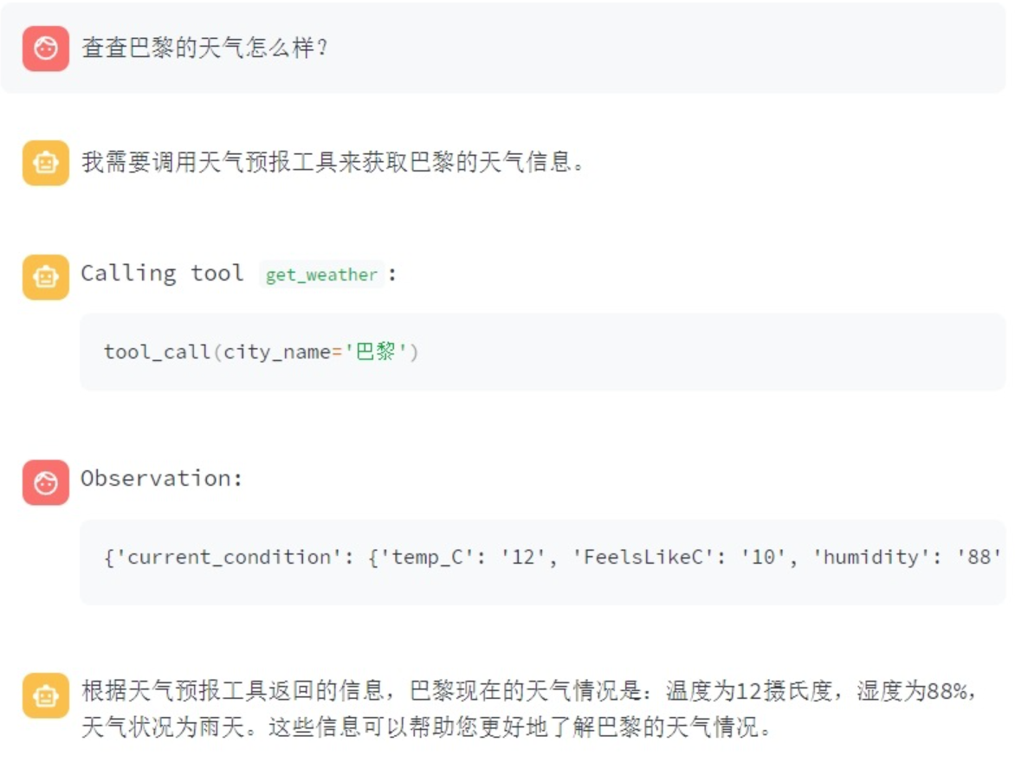
提示语——工具型
一些大语言模型现在拥有了工具功能，例如ChatGLM，它可以让大语言模型调用用户的某个工具来更好更精确地实现任务

Slide 12
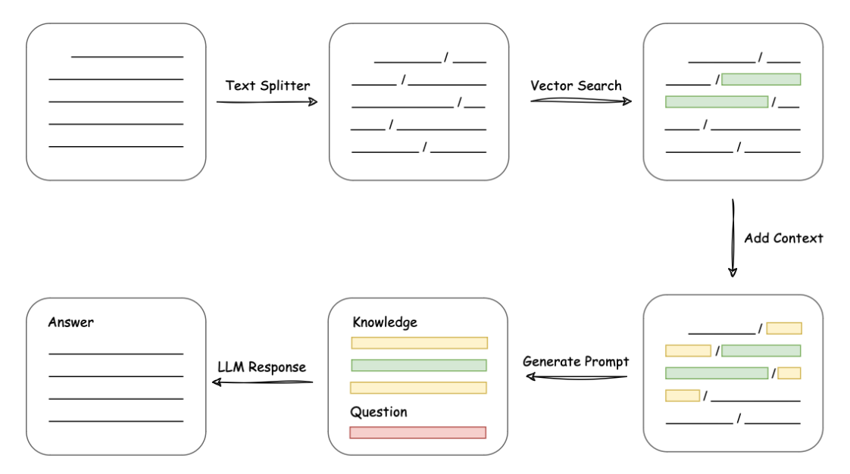
LangChain
Langchain是指将大语言模型作为链条的一部分，配合其它模型和算法来提高整套系统的语言能力。

Slide 13
感谢观看！
主题：捕鱼达人
2024.1.29—2.5
深圳科创学院（南山总部）

